Slide 1
110學年度
東門國小
健康促進增能研習

Slide 2
健康促進

Slide 3
110學年度 健康促進議題
視力
保健
口腔保健
健康
體位
反菸拒檳
急救與安全教育
健保用藥
性教育(含愛滋防治)
正向心理健康

Slide 4
110學年度
健康體位種子學校
自選議題:視力保健

Slide 5
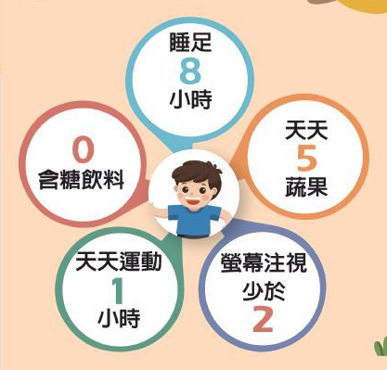
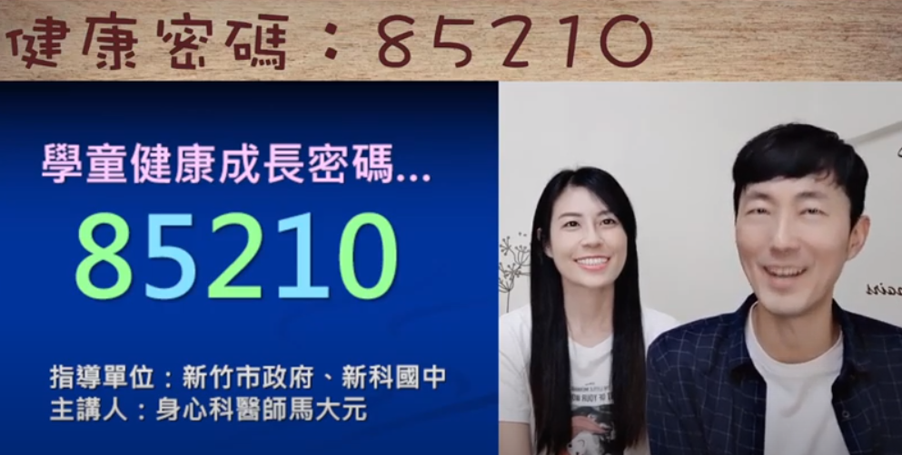

健康體位
85110
85110
新竹市國中小寒假衛教影片
1

Slide 6
健康體位BMI 現況
學年度 | 過輕 | 適中 | 過重 | 超重 | 合計
108 | 10.2% | 68.7% | 10.7% | 10.4% | 100%
109 | 10.4% | 68.6% | 10.3% | 10.7% | 100%
110 | 9.8% | 67.6% | 12.15% | 10.45% | 100%
國小適中BMI值達68%以上

Slide 7
一年級體位BMI值
班級 | 過輕(%) | 適中(%) | 過重(%) | 超重(%)
110 | 8.00 | 60.00 | 12.00 | 20.00
111 | 3.85 | 69.23 | 15.38 | 11.54
102 | 8.70 | 69.57 | 21.74 | 0.00
106 | 4.00 | 72.00 | 12.00 | 12.00
109 | 7.69 | 73.08 | 11.54 | 7.69
105 | 0.00 | 77.78 | 11.11 | 11.11
103 | 0.00 | 82.61 | 4.35 | 13.04
104 | 4.00 | 84.00 | 12.00 | 0.00
107 | 0.00 | 86.96 | 8.70 | 4.35
108 | 4.00 | 88.00 | 0.00 | 8.00
101 | 0.00 | 88.46 | 3.85 | 7.69

Slide 8
二年級體位BMI值
班級 | 過輕(%) | 適中(%) | 過重(%) | 超重(%)
205 | 26.92 | 61.54 | 11.54 | 0.00
210 | 3.70 | 66.67 | 11.11 | 18.52
211 | 0.00 | 68.00 | 20.00 | 12.00
206 | 26.92 | 69.23 | 3.85 | 0.00
207 | 16.00 | 72.00 | 0.00 | 12.00
203 | 7.69 | 73.08 | 3.85 | 15.38
201 | 0.00 | 73.08 | 11.54 | 15.38
208 | 18.52 | 74.07 | 7.41 | 0.00
209 | 7.41 | 74.07 | 11.11 | 7.41
202 | 11.54 | 76.92 | 7.69 | 3.85
204 | 12.00 | 84.00 | 0.00 | 4.00

Slide 9
三年級體位BMI值
班級 | 過輕(%) | 適中(%) | 過重(%) | 超重(%)
307 | 26.92 | 57.69 | 3.85 | 11.54
301 | 11.54 | 61.54 | 23.08 | 3.85
309 | 12.50 | 62.50 | 16.67 | 8.33
302 | 8.00 | 64.00 | 8.00 | 20.00
311 | 10.71 | 67.86 | 14.29 | 7.14
313 | 10.71 | 67.86 | 14.29 | 7.14
305 | 7.41 | 70.37 | 11.11 | 11.11
304 | 14.29 | 71.43 | 7.14 | 7.14
314 | 21.43 | 71.43 | 7.14 | 0.00
312 | 3.57 | 75.00 | 14.29 | 7.14
310 | 8.00 | 76.00 | 4.00 | 12.00
308 | 3.57 | 78.57 | 7.14 | 10.71
306 | 7.69 | 80.77 | 3.85 | 7.69
303 | 7.69 | 80.77 | 7.69 | 3.85

Slide 10
四年級體位BMI值
班級 | 過輕(%) | 適中(%) | 過重(%) | 超重(%)
414 | 31.58 | 42.11 | 15.79 | 10.53
406 | 7.14 | 50.00 | 17.86 | 25.00
402 | 16.00 | 52.00 | 20.00 | 12.00
405 | 14.29 | 53.57 | 25.00 | 7.14
413 | 8.00 | 60.00 | 20.00 | 12.00
412 | 10.71 | 60.71 | 14.29 | 14.29
404 | 21.43 | 60.71 | 14.29 | 3.57
411 | 12.00 | 64.00 | 12.00 | 12.00
410 | 4.00 | 68.00 | 8.00 | 20.00
401 | 7.14 | 71.43 | 3.57 | 17.86
408 | 14.29 | 71.43 | 10.71 | 3.57
409 | 7.14 | 71.43 | 17.86 | 3.57
403 | 12.00 | 72.00 | 12.00 | 4.00
407 | 4.00 | 76.00 | 16.00 | 4.00

Slide 11
五年級體位BMI值
班級 | 過輕(%) | 適中(%) | 過重(%) | 超重(%)
510 | 19.23 | 42.31 | 23.08 | 15.38
506 | 23.08 | 46.15 | 15.38 | 15.38
508 | 8.00 | 48.00 | 20.00 | 24.00
511 | 11.76 | 52.94 | 5.88 | 29.41
509 | 11.54 | 53.85 | 19.23 | 15.38
504 | 13.04 | 56.52 | 13.04 | 17.39
501 | 0.00 | 61.54 | 26.92 | 11.54
505 | 8.70 | 65.22 | 21.74 | 4.35
503 | 7.41 | 66.67 | 14.81 | 11.11
507 | 4.17 | 75.00 | 20.83 | 0.00
502 | 17.39 | 78.26 | 0.00 | 4.35

Slide 12
六年級體位BMI值
班級 | 過輕(%) | 適中(%) | 過重(%) | 超重(%)
605 | 3.85 | 50.00 | 30.77 | 15.38
601 | 14.81 | 51.85 | 11.11 | 22.22
603 | 11.54 | 53.85 | 15.38 | 19.23
611 | 0.00 | 61.11 | 27.78 | 11.11
602 | 8.00 | 64.00 | 8.00 | 20.00
607 | 12.00 | 64.00 | 8.00 | 16.00
604 | 8.33 | 66.67 | 12.50 | 12.50
609 | 8.33 | 75.00 | 12.50 | 4.17
606 | 12.00 | 76.00 | 4.00 | 8.00
610 | 0.00 | 76.00 | 12.00 | 12.00
608 | 7.69 | 76.92 | 3.85 | 11.54

Slide 13
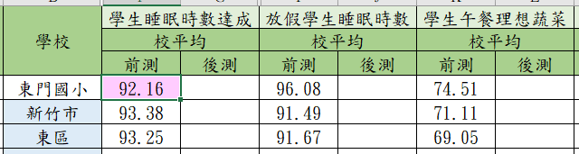
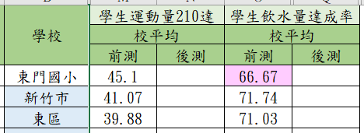
健康促進健康體位前測結果
增加1%
增加5%
增加1%

Slide 14
視力保健
預防學童近視
已近視⇨
  控制度數,
  避免高度近視

Slide 15

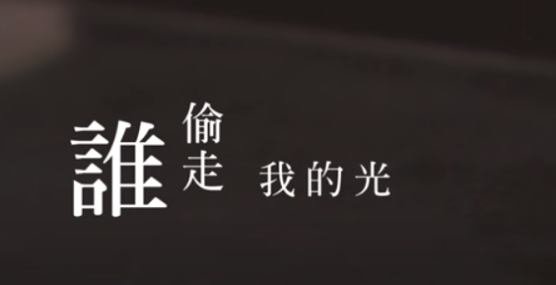
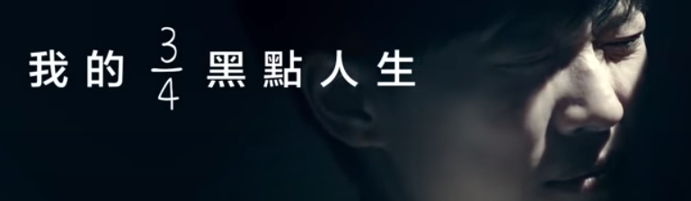

Slide 16
近視
全球重要的公共健康問題。
根據最新世界衛生組織WHO公布
近視 (500度以上)為高度近視
度數越深，眼軸越長，
併發症越嚴重(視網膜剝離.青光眼.白內障..)

Slide 17
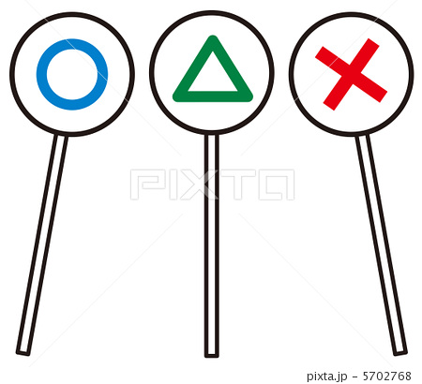

沒有接到學校視力不良通知單，
就不用去眼科檢查。
⇨學校所進行的視力檢查僅能篩出有明顯視力不良的學童，並不能代替眼科醫生進行的眼睛檢查。
因為孩童眼睛調節能力比成人強，需到眼科散瞳後才能檢查是否真的近視。
在求學階段
  ✓學校視力檢查通過的建議每半年到眼科檢查
  ✓有矯正的視力的建議每三個月到眼科檢查

Slide 18
使用四電（電視、電腦、電動、
智慧型手機）時，螢幕都會發
光，不必另外照明沒關係。
⇨3C等電子類產品，LED所發出之藍光會刺激產生自由基，對視網膜細胞造成傷害。而且兒童水晶體清澈、透光率高，更容易受藍光傷害。黑暗中，瞳孔放大會讓更多光線進入眼睛，而傷害眼睛，更容易造成白內障。

Slide 19

近視配戴眼鏡就好，為何需要
定期到眼科診所檢查?
⇨配眼鏡或是配戴角膜塑型片，
只是幫助看清楚。
⇨如果只有配戴眼鏡卻不改變用眼習慣，
平均每年眼睛度數會增加100度，
未來很可能變成高度近視，
容易產生眼球的病變。

Slide 23
視力保健 裸視不良率現況
 | 107學年 | 108學年 | 109學年 | 110學年
一年級 | 23.90 | 10.5 | 34.8 | 23
二年級 | 38.20 | 26.7 | 36.5 | 34.6
三年級 | 51.10 | 42 | 48.5 | 41.2
四年級 | 53.80 | 43.8 | 63.1 | 51
五年級 | 64.20 | 57.7 | 66.3 | 62.8
六年級 | 73.10 | 61 | 73.2 | 67.4
東門平均 | 50.4 | 39.2 | 52.9 | 46.5
全市平均 | 43.7 | 42 | 42.8
國小裸視不良率降至42.72%以下

Slide 24
一年級裸視視力不良率
班級 | 不良率(%)
109 | 30.77
103 | 30.43
104 | 28.00
108 | 28.00
111 | 26.92
106 | 24.00
110 | 24.00
101 | 23.08
102 | 13.04
107 | 13.04
105 | 11.11

Slide 25
二年級裸視視力不良率
班級 | 不良率(%)
204 | 52.00
206 | 50.00
211 | 44.00
210 | 42.31
207 | 40.00
203 | 38.46
209 | 29.63
201 | 26.92
202 | 23.08
208 | 22.22
205 | 15.38

Slide 26
三年級裸視視力不良率
班級 | 不良率(%)
312 | 57.14
313 | 57.14
310 | 56.00
303 | 46.15
309 | 43.48
311 | 42.86
314 | 42.86
302 | 40.00
305 | 37.04
304 | 35.71
307 | 34.62
308 | 32.14
301 | 30.77
306 | 19.23

Slide 27
四年級裸視視力不良率
班級 | 不良率(%)
405 | 71.43
412 | 67.86
401 | 64.29
404 | 57.14
406 | 53.57
414 | 52.63
402 | 52.00
411 | 52.00
413 | 48.00
410 | 44.00
409 | 42.86
408 | 39.29
403 | 36.00
407 | 28.00

Slide 28
五年級裸視視力不良率
班級 | 不良率(%)
504 | 82.61
506 | 76.92
511 | 76.47
502 | 73.91
509 | 65.38
510 | 61.54
507 | 58.33
503 | 55.56
505 | 52.17
508 | 48.00
501 | 46.15

Slide 29
六年級裸視視力不良率
班級 | 不良率(%)
611 | 94.44
607 | 84.00
602 | 72.00
609 | 70.83
605 | 69.23
606 | 68.00
608 | 61.54
604 | 60.00
610 | 60.00
603 | 57.69
601 | 55.56

Slide 30
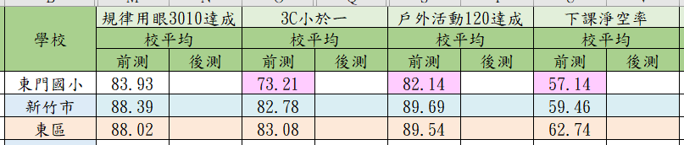
健康促進視力保健前測結果
增加1%

Slide 31
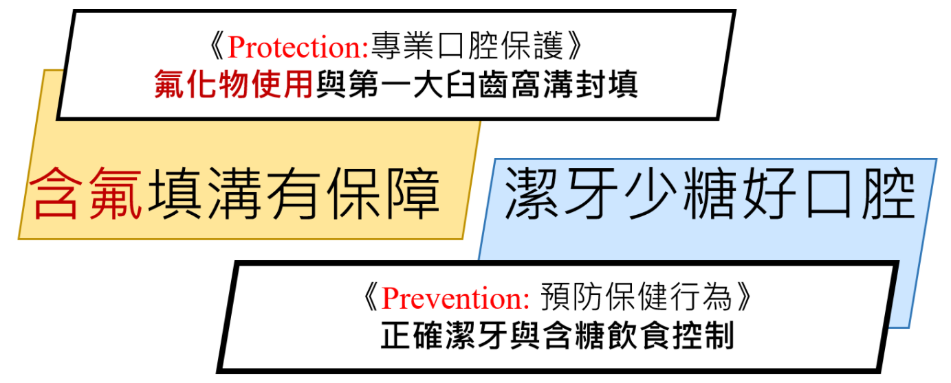
口腔保健

Slide 32

「校園防疫督導式潔牙」
學生準備防疫用具，在老師的督導下，學生坐在教室的座位上潔牙，不僅可以減少潔牙漱口時造成的飛沫接觸，老師也能更確實地瞭解學童有無落實潔牙動作。

Slide 33
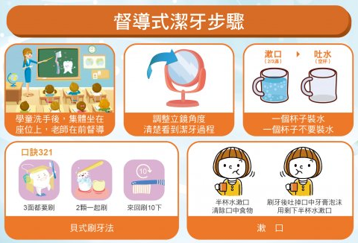

Slide 34
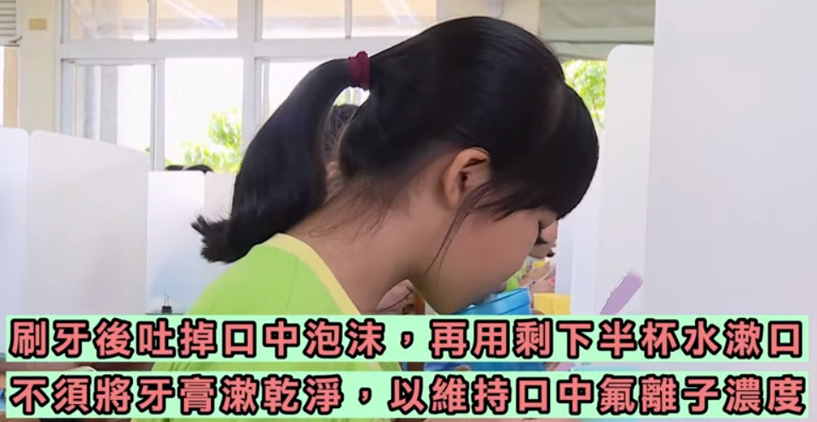

Slide 35
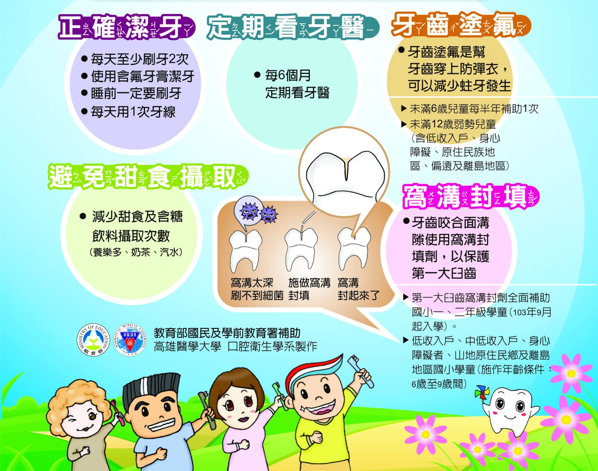

Slide 36
性教育&愛滋防治
什麼是「性教育」？
「全人發展」的性教育理念----
「全人性教育」(Sexuality Education)的定義
是一種發揚人性，支持美滿家庭生活，並對自己性行為負責任的教育。
其內涵包括性生理、心理、社會等層面，目的是要學習如何成為一個男人或女人的教育，所以可稱之為「品格教育」或「人性教育」，也是一種「愛的教育」。
﹙晏涵文，1995﹚

Slide 37
性教育五大核心概念：愛己尊重人
「愛」要學習
親密關係要健康
善待自「己」
自我肯定愛自己
「尊」重他人
性生理心理社會
全「人」發展
「重」視健康
相互尊重不勉強
避免性病與懷孕

Slide 38

國民健康署青少年網站性福e學園 | 提供青少年及家長一系列青春成長相關資訊
http://young.hpa.gov.tw/home.asp

Slide 39


Slide 40

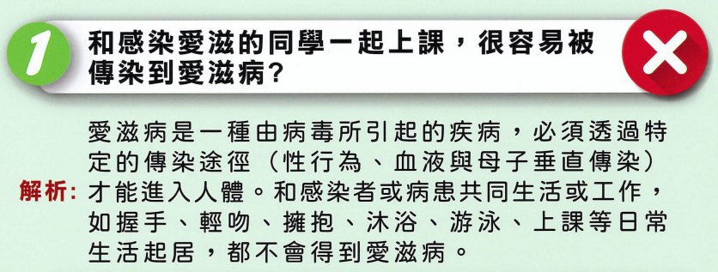

Slide 41
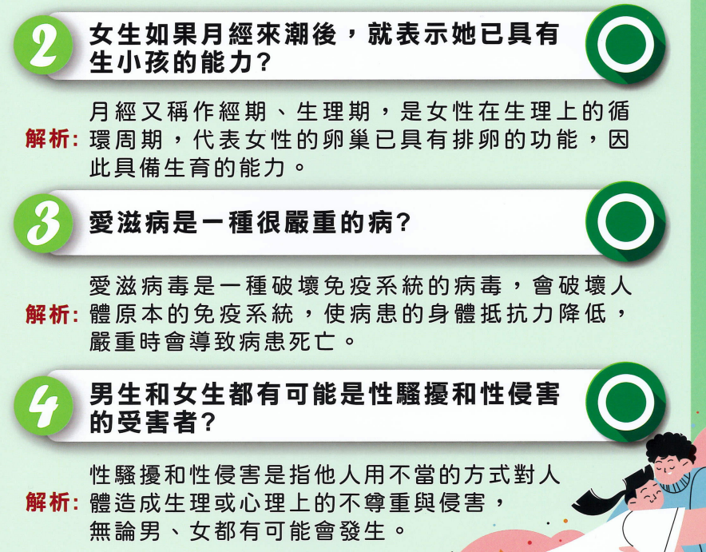

Slide 42
正確用藥-五大核心能力
能力一 做身體的主人
能力二 清楚表達自己的身體狀況
能力三 看清楚藥品標示
能力四 清楚用藥方法、時間
能力五 與醫師、藥師作朋友

Slide 43
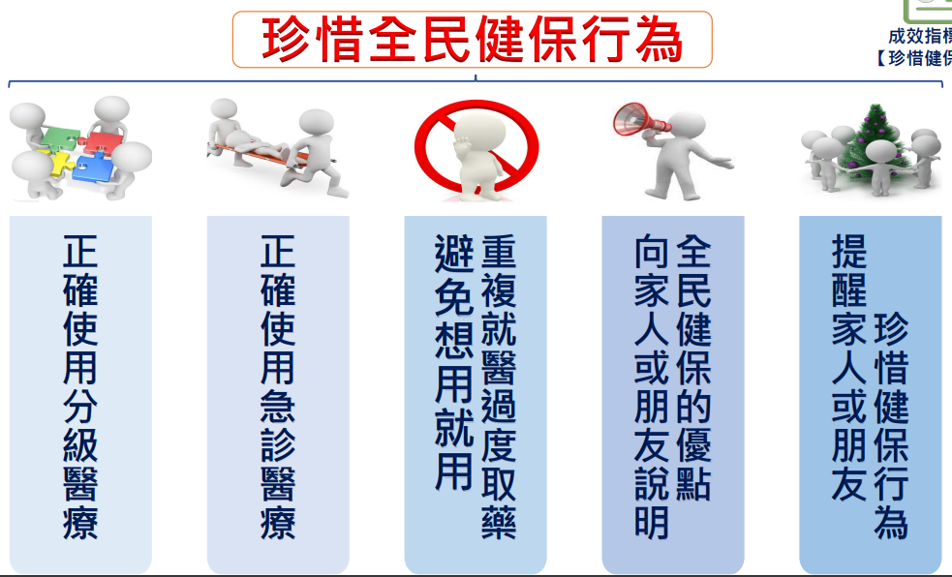
全民健保

Slide 44

反菸拒檳

Slide 45
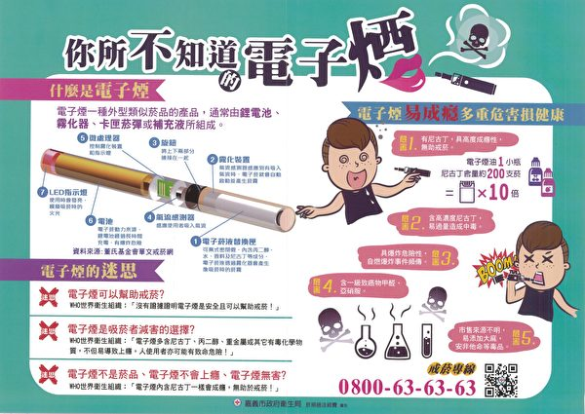

Slide 46
健康一級棒(三~六) 紀錄單說明：
學校推動「85110」希望同學們能落實在平日的生活，養成良好的生活習慣。
★活動日期：3/28(一)~4/5(二)。
★獎勵方式：
  1.本張「紀錄單」全部做到完成且有家長簽章，
  4/8(五)中午前交給班上健康小天使。
  2.健康小天使確認後發給榮譽點數5點貼條作為獎勵。
  3.健康小天使協助投入摸彩箱，由校長抽獎並於兒童朝會頒獎。
  4.班級參加獎：只要完成人數比率達到90%以上的班級，皆贈送
  班級一份小禮物。

Slide 47
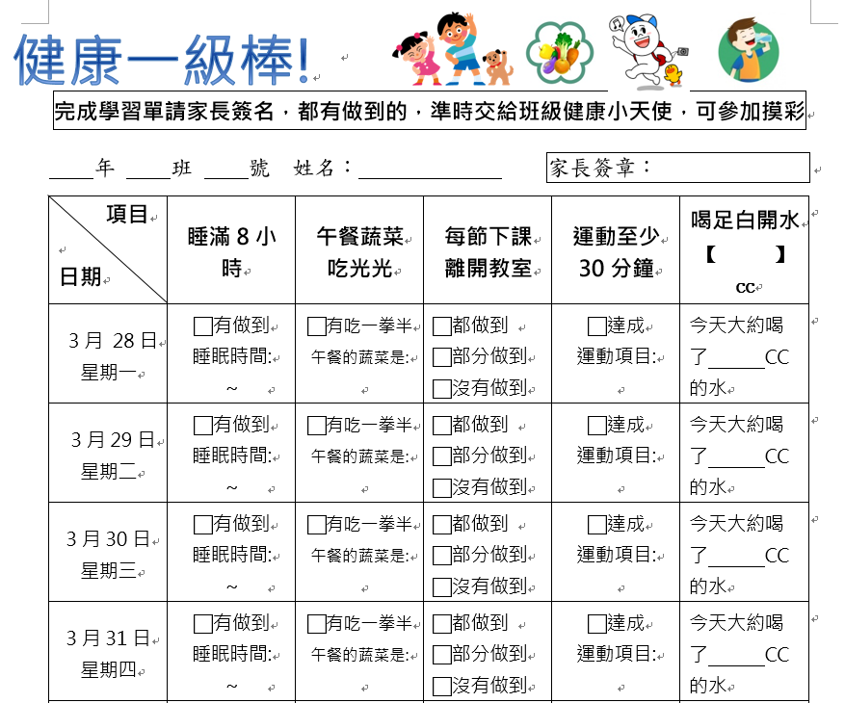
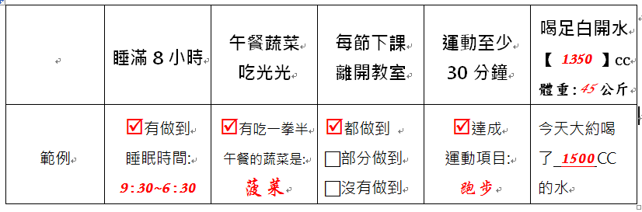
★紀錄方式：
1.睡滿8小時：
把自己睡眠的時間記錄下來，睡滿8小時在內打勾。
2.午餐蔬菜吃光光：
午餐蔬菜有吃一拳半在內打勾。(以自己拳頭大小為基準)
平日在學校聽午餐廣播並記下每天吃的蔬菜是什麼。
假日在家其中一餐蔬菜至少吃一拳半大小的份量。
3.每節下課離開教室：
在學校時間每節下課至少離開教室5分鐘，讓眼球肌肉放鬆
假日時，每天有達到戶外時間120分鐘
若是下雨天，天候不佳，只要離開室內空間(例如:在陽台或社區中庭…，讓眼睛有機會看遠方)即可算是在戶外。
★紀錄方式說明：
4.運動至少30分鐘：
達成運動30分鐘在內打勾，把運動的項目記下來，
5.喝足白開水：
  先計算自己需要喝的白開水量，每公斤30CC，寫在【】內，
  把每天喝的白開水量大約是多少寫在 內。
舉例： 紅色部分是完成的例子
1.請同學們依照實際的狀況填寫
2.如果天候不佳(下雨)，建議：
「下課離開教室」請在走廊慢步，離開室內空間即可
「運動30分鐘」請找安全適合的場地活動累計30分鐘即可

Slide 48

謝謝老師們協助
對學生健康的叮嚀提醒
也要記得照顧好自己的健康

